Slide 1

Tuần
9
ÔN TẬP
GIỮA HỌC KÌ I
Tiết 7 - 8

Slide 2
YÊU CẦU CẦN ĐẠT
1. Học sinh thực hiện được:
- Đọc đúng rõ ràng các đoạn (bài) tập đọc đã học trong 8 tuần đầu. Hiểu ND chính của từng đoạn, nội dung của cả bài; trả lời được câu hỏi về nội dung bài tập đọc. Thuộc khoảng 2 đoạn (hoặc bài) thơ đã học.
- Hoàn thành các bài tập của phần ôn tập.
- Rèn kĩ năng kể chuyện.
- Củng cố kĩ năng nói và nghe thông qua hoạt động nói trong những tình huống cụ thể (rèn các nghi thức lời nói: nhờ, khen, chúc mừng, an ủi); kĩ năng nghe và kể lại một câu chuyện.
2. Học sinh vận dụng được:
- Phát triển năng lực ngôn ngữ.
- Rèn luyện tinh thần hợp tác trong làm việc nhóm.
3. Học sinh hình thành được:
- Yêu nước, chăm chỉ, trách nhiệm, nhân ái. Bồi dưỡng tình yêu đối với bạn bè, gia đình, thầy cô và tình yêu đối với sách.
- HS có thái độ chăm chú, hứng thú với bài học.

Slide 3
YÊU CẦU CẦN ĐẠT:
1. Học sinh thực hiện được:
- Củng cố kĩ năng nói và nghe thông qua hoạt động nói trong những tình huống cụ thể (rèn các nghi thức lời nói: nhờ, khen, chúc mừng, an ủi); kĩ năng nghe và kể lại một câu chuyện.
- Củng cố kĩ năng nói và nghe thông qua hoạt động nói trong những tình huống cụ thể (rèn các nghi thức lời nói: nhờ, khen, chúc mừng, an ủi); kĩ năng nghe và kể lại một câu chuyện.
- Rèn kĩ năng kể chuyện.
2. Học sinh vận dụng được:
- Phát triển năng lực ngôn ngữ.
- Rèn luyện tinh thần hợp tác trong làm việc nhóm.
3. Học sinh hình thành được:
- Yêu nước, chăm chỉ, trách nhiệm, nhân ái. Bồi dưỡng tình yêu đối với bạn bè, gia đình, thầy cô và tình yêu đối với sách.
- HS có thái độ chăm chú, hứng thú với bài học.

Slide 4
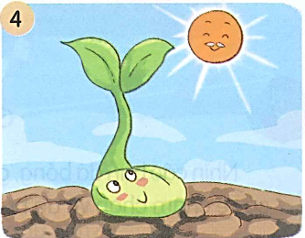
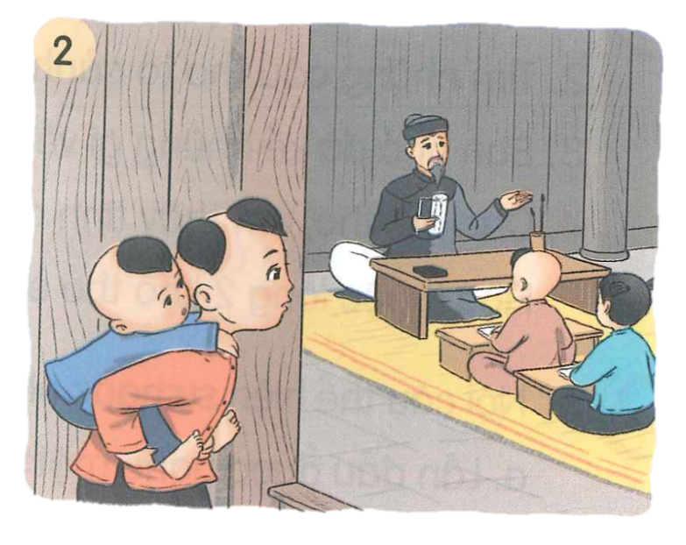
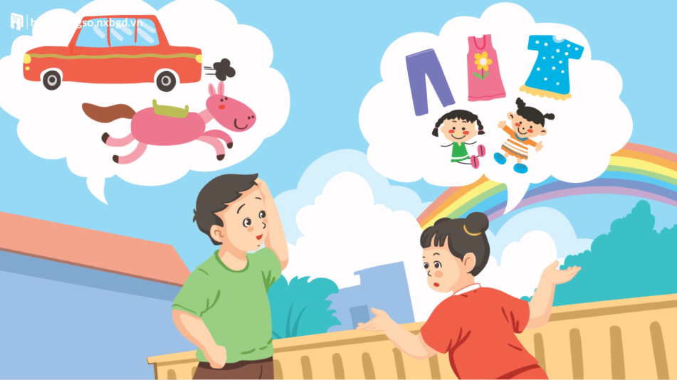
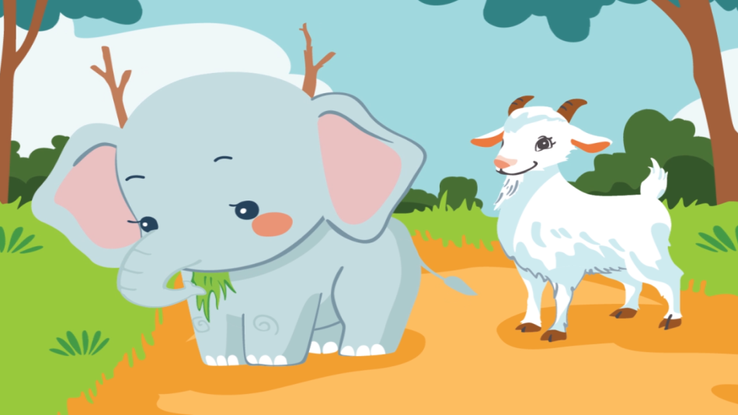
11
Nhìn tranh và nói tên câu chuyện. Chọn kể một câu chuyện mà em yêu thích.
1
2
Chú đỗ con
Cậu bé ham học
3
4
Niềm vui của Bi và Bống
Em có xinh không?

Slide 5

Kể câu chuyện em thích nhất cho bạn nghe và lắng nghe bạn kể câu chuyện của mình.

Slide 6

Tiêu chí đánh giá:
Kể đúng nội dung
câu chuyện.
Kể tự tin, biết kết hợp cử chỉ, điệu bộ.
Thể hiện được giọng kể phù hợp, phân biệt được giọng đọc của nhân vật.

Slide 7

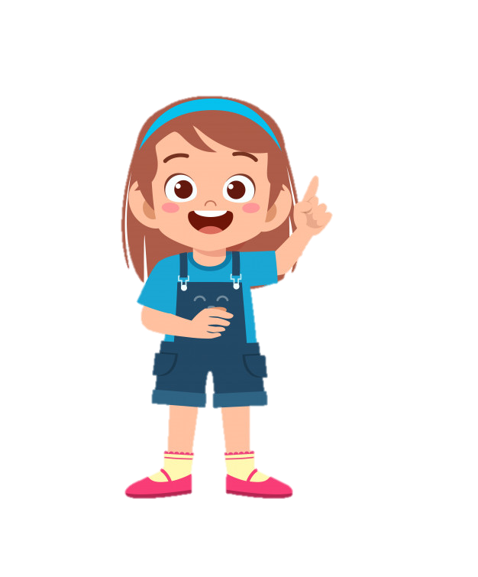
12
Cùng bạn hỏi – đáp về những câu chuyện em vừa kể.
M:
- Câu chuyện có mấy nhân vật?
- Bạn thích nhân vật nào?
Chia sẻ

Slide 8
Củng cố - dặn dò
? Em thích nhất câu chuyện nào? Vì sao?
- Chia sẻ với mọi người về những câu chuyện em đã được kể.
- Xem trước bài sau : Ôn tập tiết 9 - 10

Slide 9


Tạm biệt và hẹn gặp lại
các con vào những tiết học sau!

